Slide 1
흑백 이미지
12141556 신도빈

Slide 2
I N D E X
1.문제
2.예시
3.쿼드 트리
4.Running Time
5.Memory use
6. Q&A

Slide 3
문제
방식
정사각형의 흑백 이미지를 반고, 크기의 범위는 2에서 256이다.
이미지가 단일 색이 아니면 4등분한다. 이미지가 단일 색이면 한 블록
단일 색이 아닌 것은 위의 과정을 반복
모든 블록이 한가지 색을 가질 때까지 반복

Slide 4
예시
1 1 0 0 0 0 1 1
1 1 0 0 0 0 1 1
0 0 0 0 1 1 0 0
0 0 0 0 1 1 0 0
1 0 0 0 1 1 1 1
0 1 0 0 1 1 1 1
0 0 1 1 1 1 1 1
0 0 1 1 1 1 1 1

Slide 5
예시
1 1 0 0 0 0 1 1
1 1 0 0 0 0 1 1
0 0 0 0 1 1 0 0
0 0 0 0 1 1 0 0
1 0 0 0 1 1 1 1
0 1 0 0 1 1 1 1
0 0 1 1 1 1 1 1
0 0 1 1 1 1 1 1

Slide 6
예시
11 00
11 00
00 00
00 00
00 11
00 11
11 00
11 00
10 00
01 00
00 11
00 11
11 11
11 11
11 11
11 11

Slide 7
예시
11 00
11 00
00 00
00 00
00 11
00 11
11 00
11 00
10 00
01 00
00 11
00 11
11 11
11 11
11 11
11 11
하얀색 블록: 9
검은색 블록: 7

Slide 8
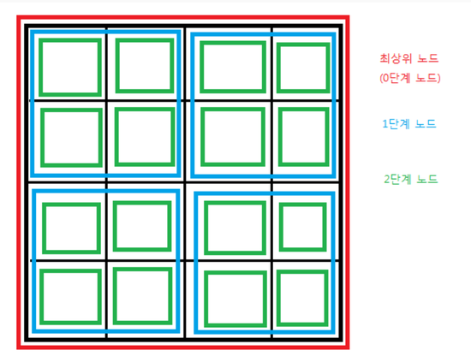
쿼드트리
대량의 좌표 데이터를 메모리 안에 압축해 저장하기 위해 사용하는 기법
공간을 재귀 호출로 4개의 자식 노드로 분할하는 방법
재귀 호출을 통해 간격이 1보다 작거나 같을 때 까지 분할한다.

Slide 9
Running Time
Algorithm quadTree
Int x,y,size,testcase,N,cur,black,white
Bool flag
Cur = input[y][x]
For i=y,….y+size&&flag
For j=x,j<x+size&&flag
if cur!=input[i][j]
flag=false;
If flag
If cur == 1
black++
else
white++
Else
quadTree(x,y,size/2)
quadTree(x+size/2,y,size/2)
quadTree(x,y+size/2,size/2)
quadTree(x+size/2,y+size/2, size/2)
Time complexity
O(N) N: input

Slide 10
Memory use
Algorithm quadTree
Int x,y,size,testcase,N,cur,black,white
Bool flag
Cur = input[y][x]
For i=y,….y+size&&flag
For j=x,j<x+size&&flag
if cur!=input[i][j]
flag=false;
If flag
If cur == 1
black++
else
white++
Else
quadTree(x,y,size/2)
quadTree(x+size/2,y,size/2)
quadTree(x,y+size/2,size/2)
quadTree(x+size/2,y+size/2, size/2)
Space complexity O(N)

Slide 11
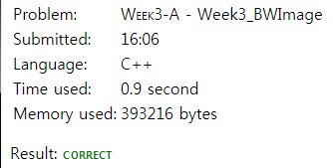
Result

Slide 12
Q&A

